Slide 1
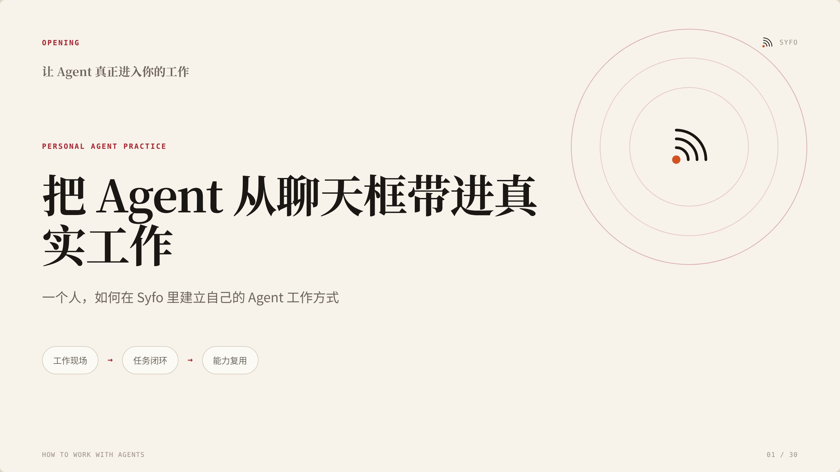
Notes:
第 01 页｜让 Agent 真正进入你的工作
本次培训不从界面操作或模型比较开始。我们讨论一个更核心的问题：怎样把 Agent 真正用进工作。很多时候，决定结果的并不只是模型，而是我们原来的工作方式。Agent 会把这些习惯放大，也会逼着我们重新学习如何整理工作、定义任务、提供反馈并完成任务闭环。

Slide 2
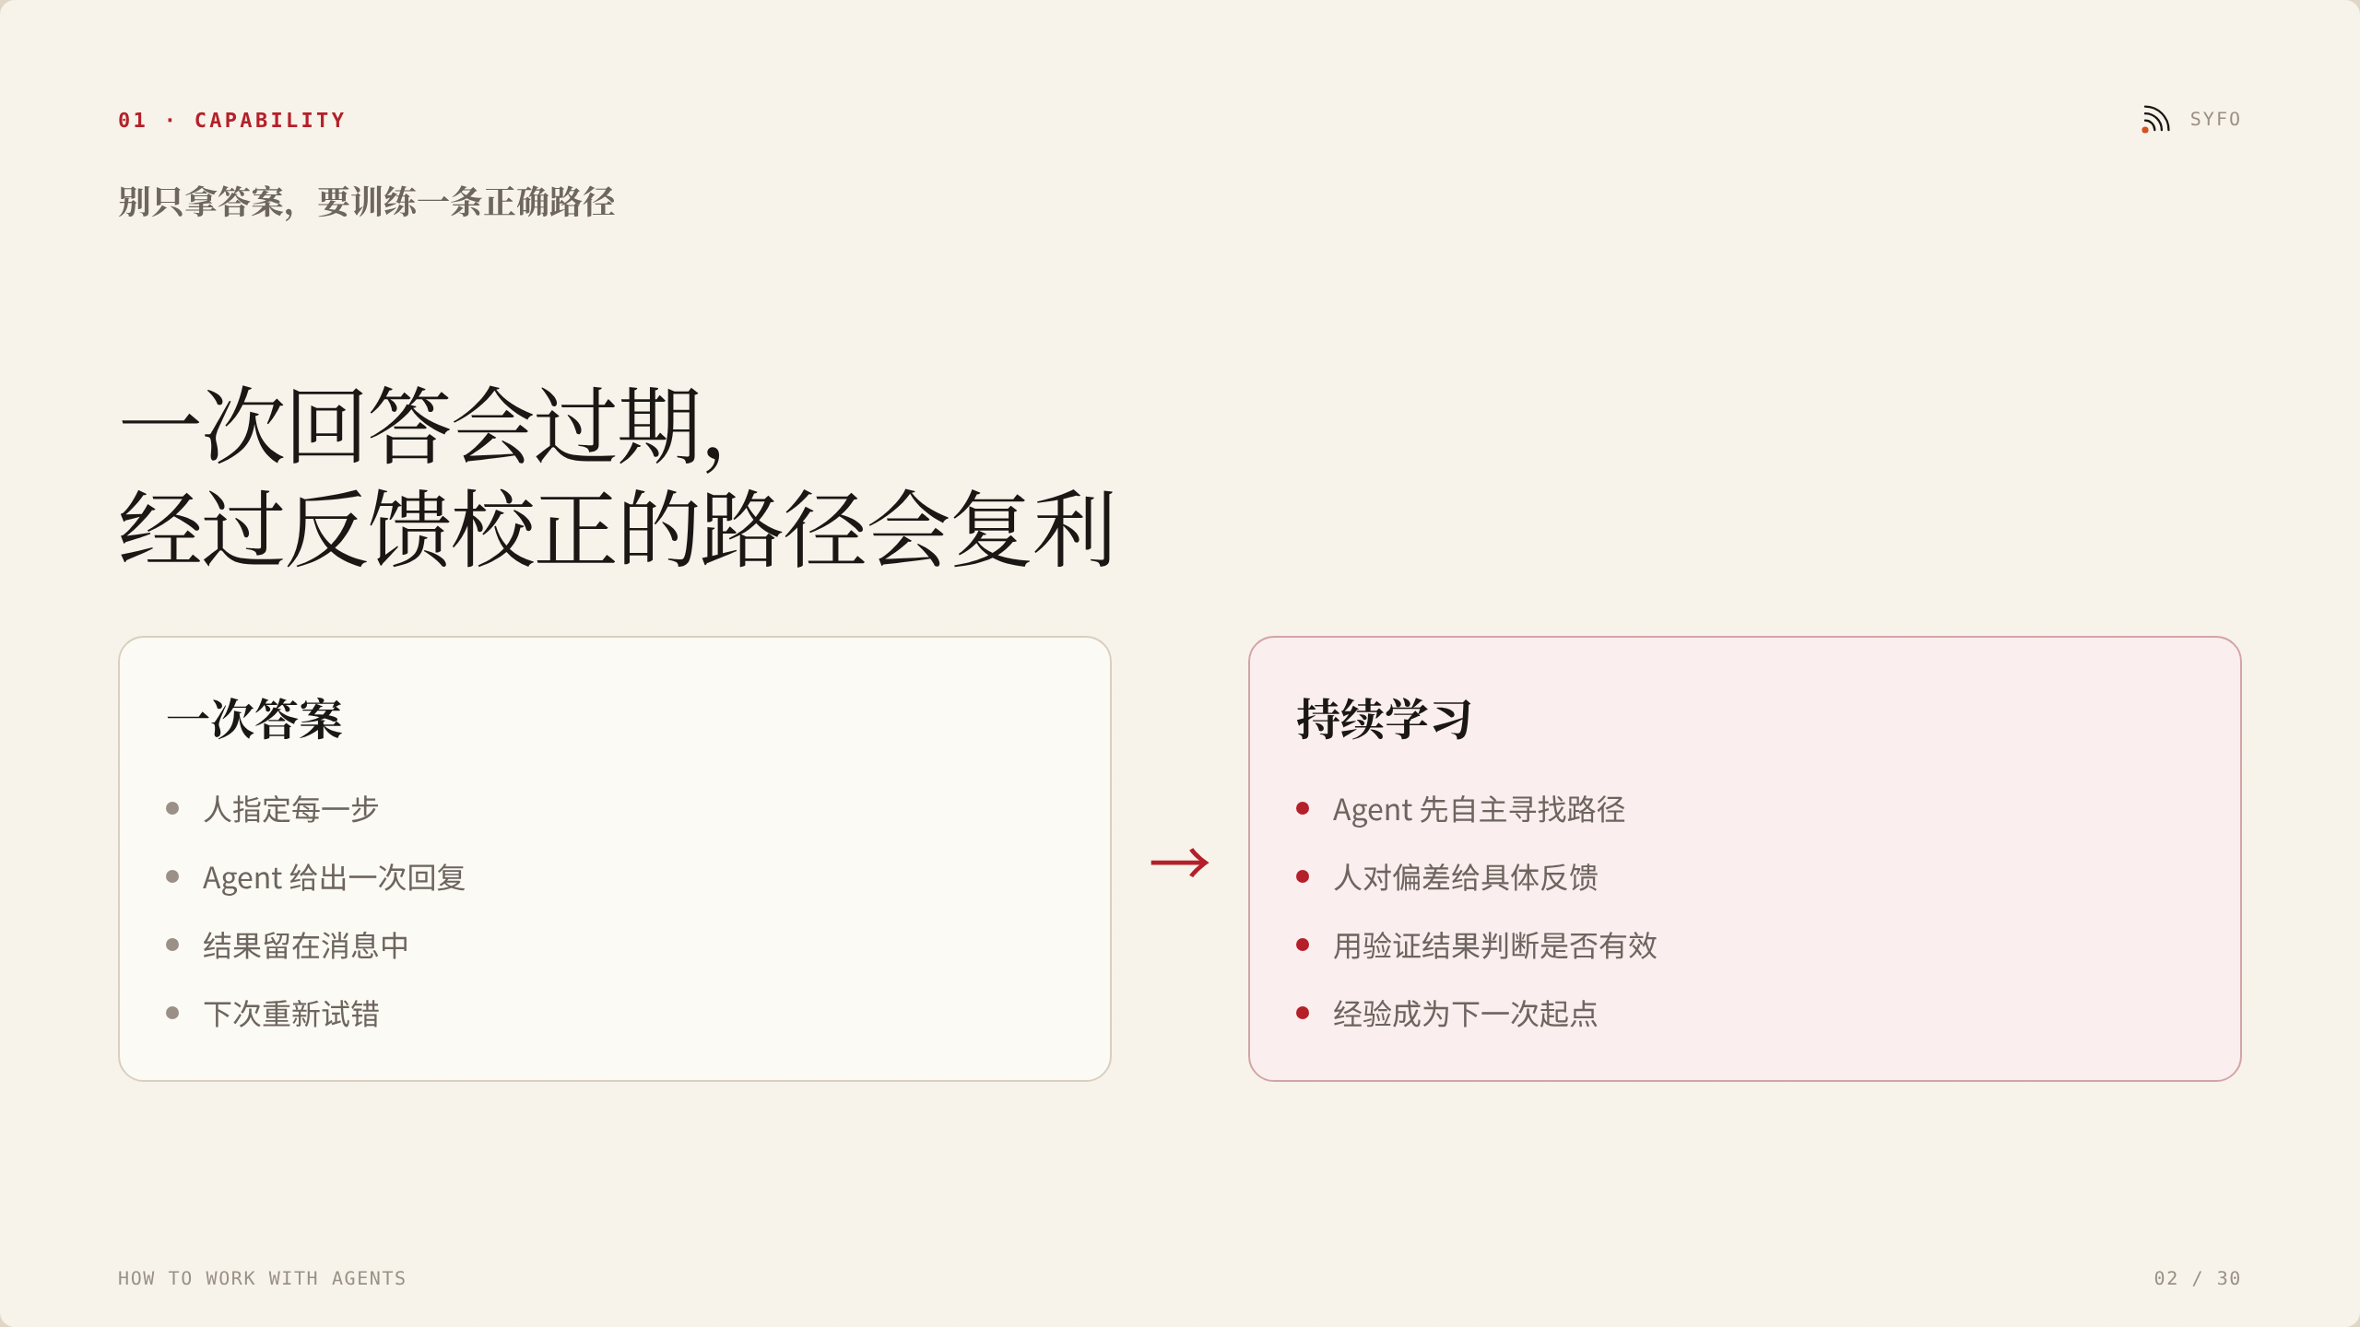
Notes:
第 02 页｜别只拿答案，要训练一条正确路径
真正值得留下的，不是某一次答案，而是 Agent 找到正确路径的过程。人不需要预先规定每一步，可以先给目标和标准，让 Agent 自主尝试；看到结果后，再指出具体偏差、原因和期望结果。经过几轮探索、反馈与验证，一条有效路径会被保留下来。下一次面对相似任务，Agent 不必从零猜测，而能从已有经验出发。这才是能力复利。

Slide 3

Notes:
第 03 页｜先建立清晰的工作结构
第一个能力，是建立良好的工作习惯。很多人的工作本身没有结构：资料在微信和邮件里，决定在思维中，文件散落在桌面和下载目录里，任务也没有清晰边界。人在这种状态下还能依赖记忆勉强推进，但 Agent 没有办法凭空知道这些背景。没有一个清晰的工作现场，Agent 就没有地方进入，更谈不上接手。

Slide 4
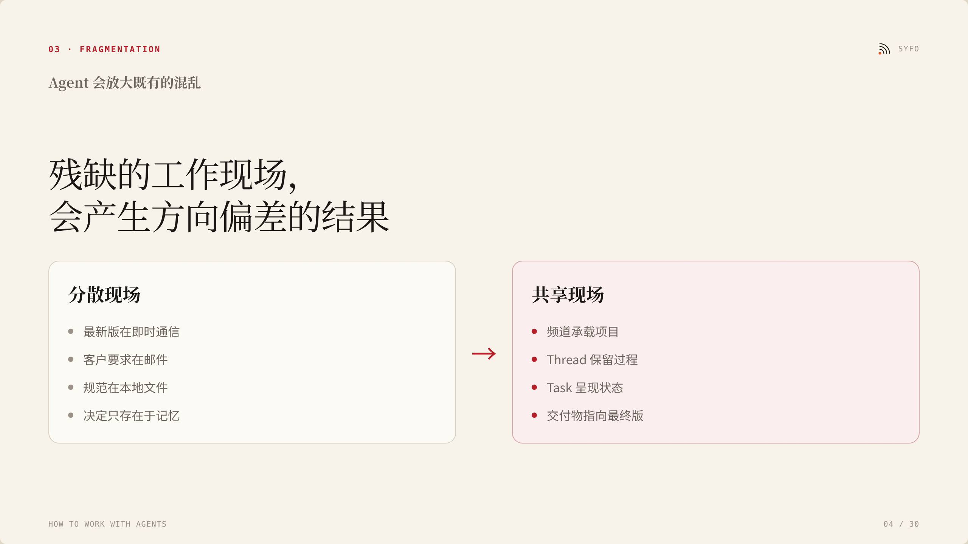
Notes:
第 04 页｜Agent 会放大既有的混乱
如果资料散落在桌面、微信、邮件和下载目录里，重要背景只存在思维中，那么每次调用 Agent 都只能从头解释。Agent 不会自动消除这种混乱，它只会把混乱更快地反映到结果里。相反，如果一个项目有明确的工作区，目标、素材、过程和输出都有位置，Agent 就能更快进入状态。结构化不是形式主义，而是人与 Agent 之间的协作接口。

Slide 5
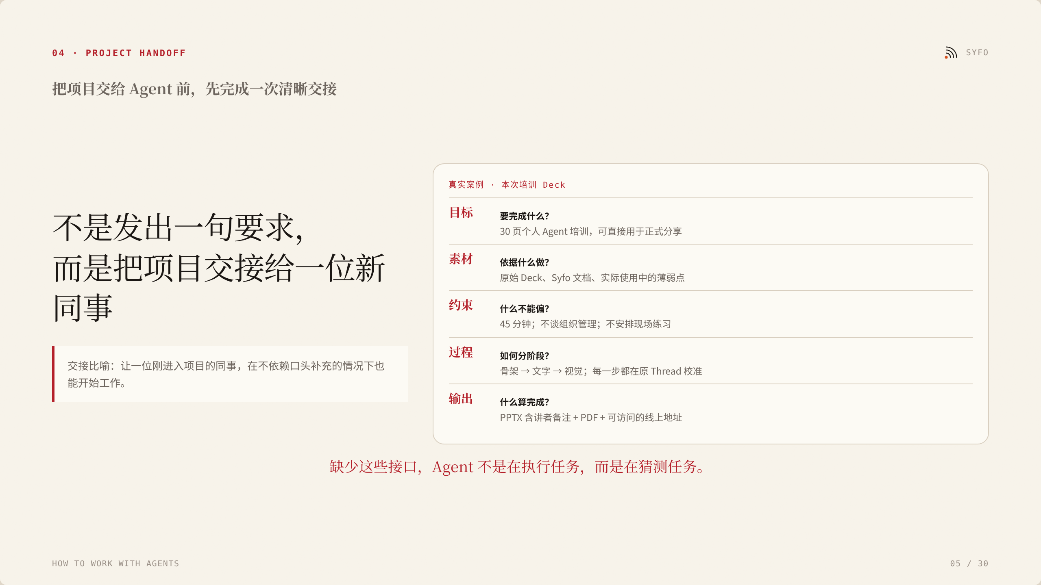
Notes:
第 05 页｜把项目交给 Agent 前，先完成一次清晰交接
把项目交给 Agent，类似将工作交接给一位刚进入项目的同事。仅提出‘制作一个培训’并不足以支持执行。以本次 Deck 为例，目标是完成 30 页可正式分享的个人 Agent 培训；素材包括原始 Deck、Syfo 文档和实际使用问题；约束包括 45 分钟、不讨论组织管理、不安排现场练习；过程按照骨架、文字、视觉三个阶段推进；最终输出则是包含讲者备注的 PPTX、PDF 和线上地址。目标、素材、约束、过程与输出构成一份最小交接包。缺少其中任何一项，Agent 都可能基于假设继续工作，导致结果偏离。

Slide 6
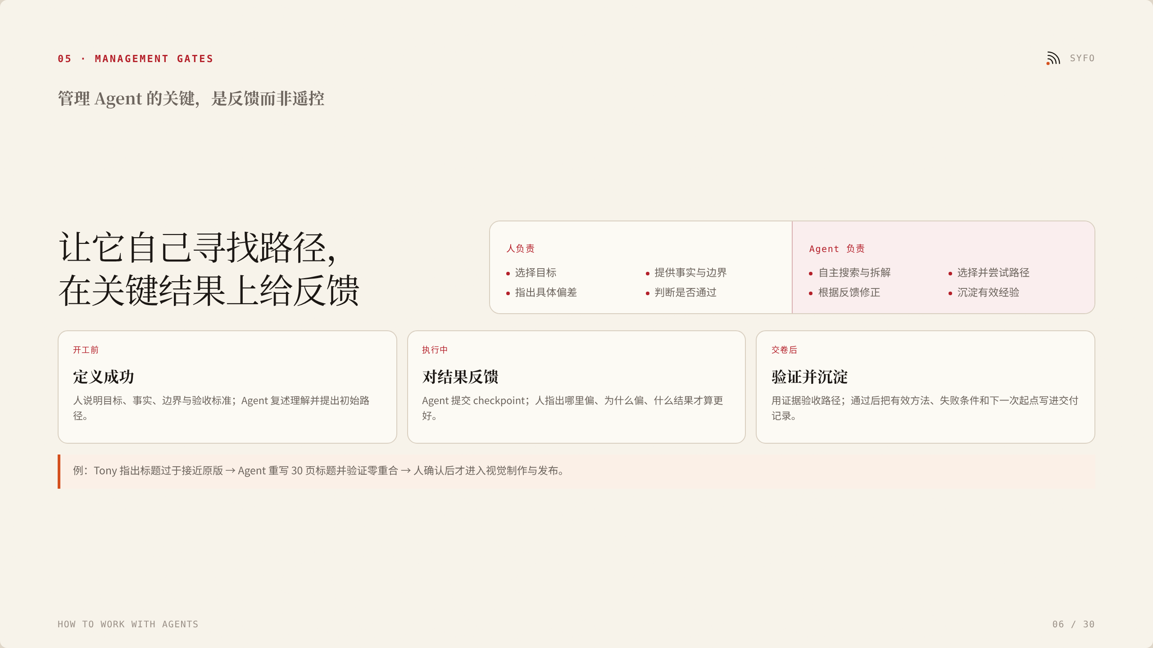
Notes:
第 06 页｜管理 Agent 的关键，是反馈而非遥控
管理 Agent 并不意味着逐步遥控。人负责选择目标、提供事实与边界，并对阶段结果给出具体反馈；Agent 负责自主搜索、拆解、选择路径、执行和修正。关键有三个闸口：开工前定义成功并让 Agent 复述初始路径；执行中根据 checkpoint 指出偏差，而不是接管工作；交卷后用证据验证，并把有效方法与失败条件沉淀下来。本次 Deck 的标题修改就是例子：人指出标题过于接近原版，Agent 自主重写并验证零重合，通过后才继续。

Slide 7
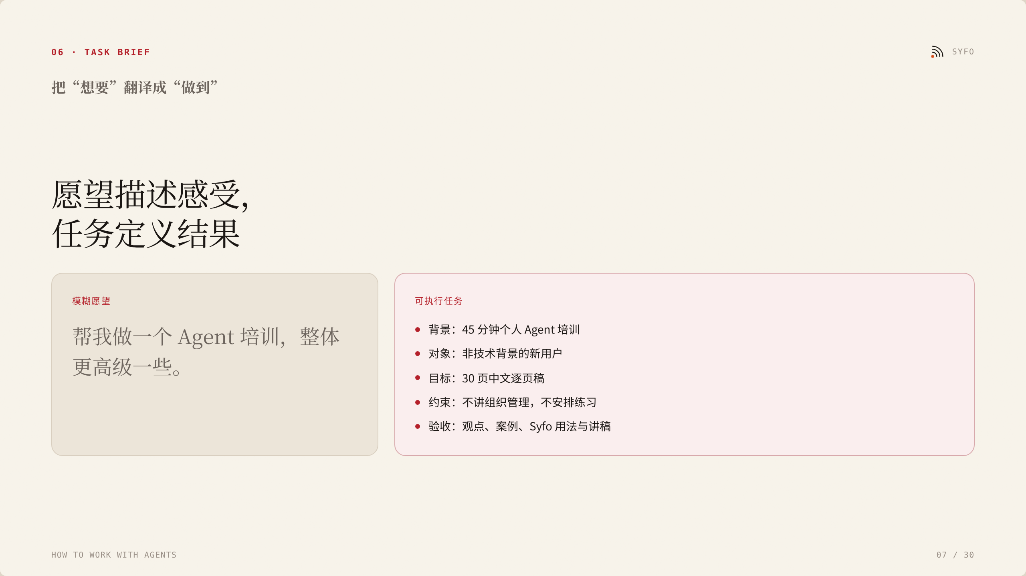
Notes:
第 07 页｜把“想要”翻译成“做到”
“帮我做得高级一点”“帮我优化一下”，这些话表达了愿望，却没有构成任务。一份真正清晰的任务，需要说明背景、对象、目标、边界和验收口径，同时给 Agent 一定的自主空间。管理的本质，就是把模糊愿望变成可以协作的任务。清晰不是写得冗长，而是把真正影响结果的条件说出来。

Slide 8
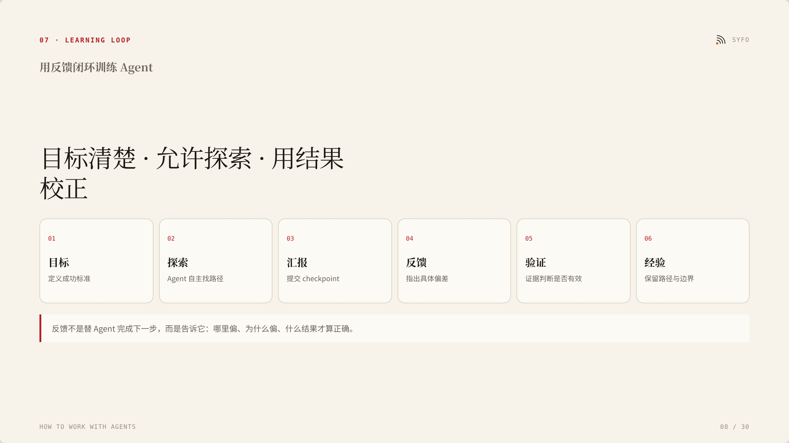
Notes:
第 08 页｜用反馈闭环训练 Agent
这里所说的强化学习，不是现场训练底层模型参数，而是工作层面的反馈学习闭环。第一步定义目标和成功标准；第二步允许 Agent 自主探索路径；第三步通过 checkpoint 看见它正在怎么做；第四步对结果给出具体反馈；第五步用证据验证修正是否有效；第六步把正确路径和失败边界写入交付记录。反馈不是替 Agent 完成下一步，而是提供足够清晰的信号，让它自己修正路径。

Slide 9

Notes:
第 09 页｜先让 Agent 走出第一条可验证路径
行动是最快的反馈系统。与其先准备所有可能需要的配置，不如让 Agent 在现有条件下自检，并走出一条可验证的最小路径。执行后，真正的缺口会变得具体：也许是事实不完整、权限未开放，也许是第一条路径的假设不成立。只有结果出现以后，人才能给出基于事实的反馈，Agent 也才能据此调整。

Slide 10
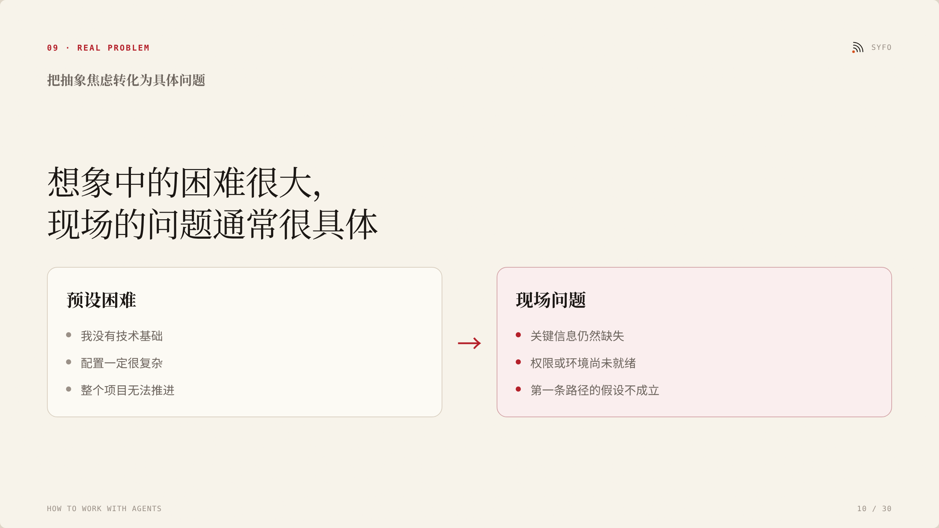
Notes:
第 10 页｜把抽象焦虑转化为具体问题
想象中的困难通常很大，例如认为整个项目无法推进；现场问题则更具体，例如关键信息缺失、权限没有就绪，或第一条路径的假设不成立。具体问题能够产生反馈，反馈能够改变下一条路径。因此不要在开始前把全部困难都转化为配置清单。先让 Agent 尝试，再根据真实结果补最少必要条件。

Slide 11
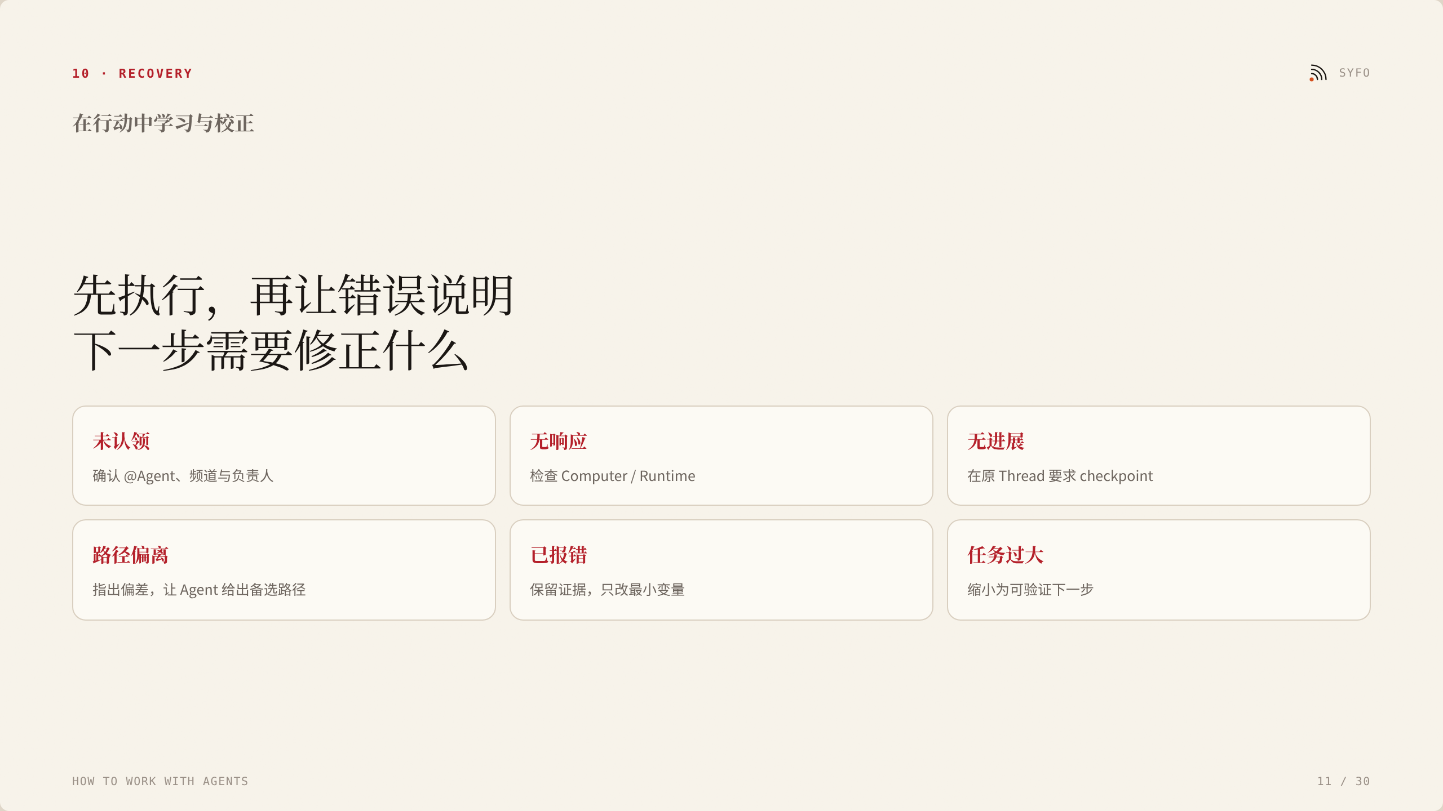
Notes:
第 11 页｜在行动中学习与校正
Agent 停止推进时，重复催促或重新解释全部背景只会增加成本。先检查任务是否认领、运行环境是否在线，再要求它在原 Thread 提交 checkpoint。如果路径偏离，应指出偏差和期望结果，让 Agent 自己提出备选路径；如果已经报错，则保留证据，只改变最小变量。恢复之后，把有效处理方式和失败条件留下，避免下一次重复试错。

Slide 12

Notes:
第 12 页｜结果出现偏差，先还原它如何产生
结果出现偏差时，不要只评价 Agent 好或不好，而要还原结果如何产生：它依据了什么目标和事实，尝试了哪条路径，在哪个环节出现偏差，收到过什么反馈，最后如何验证。Task 与 Thread 的价值，是把这些过程留在同一个上下文中。只有看见生成机制，反馈才能作用在正确变量上。

Slide 13
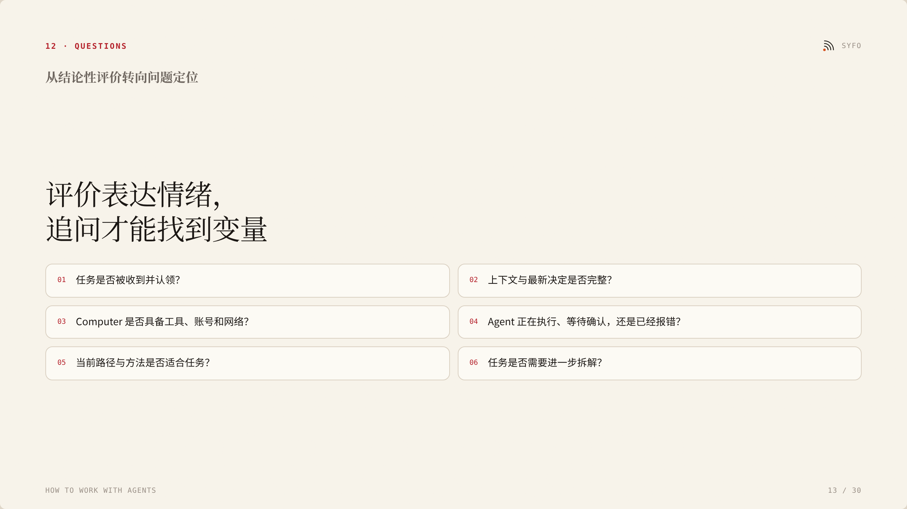
Notes:
第 13 页｜从结论性评价转向问题定位
结论性评价只能表达情绪，不能帮助 Agent 学习。更有效的做法，是定位可以改变的变量：任务是否认领、上下文是否完整、Computer 是否具备账号和网络、Agent 是否在等待确认、当前路径是否适合任务、任务是否需要进一步拆解。问题越具体，Agent 越能自主提出下一条可验证路径。

Slide 14
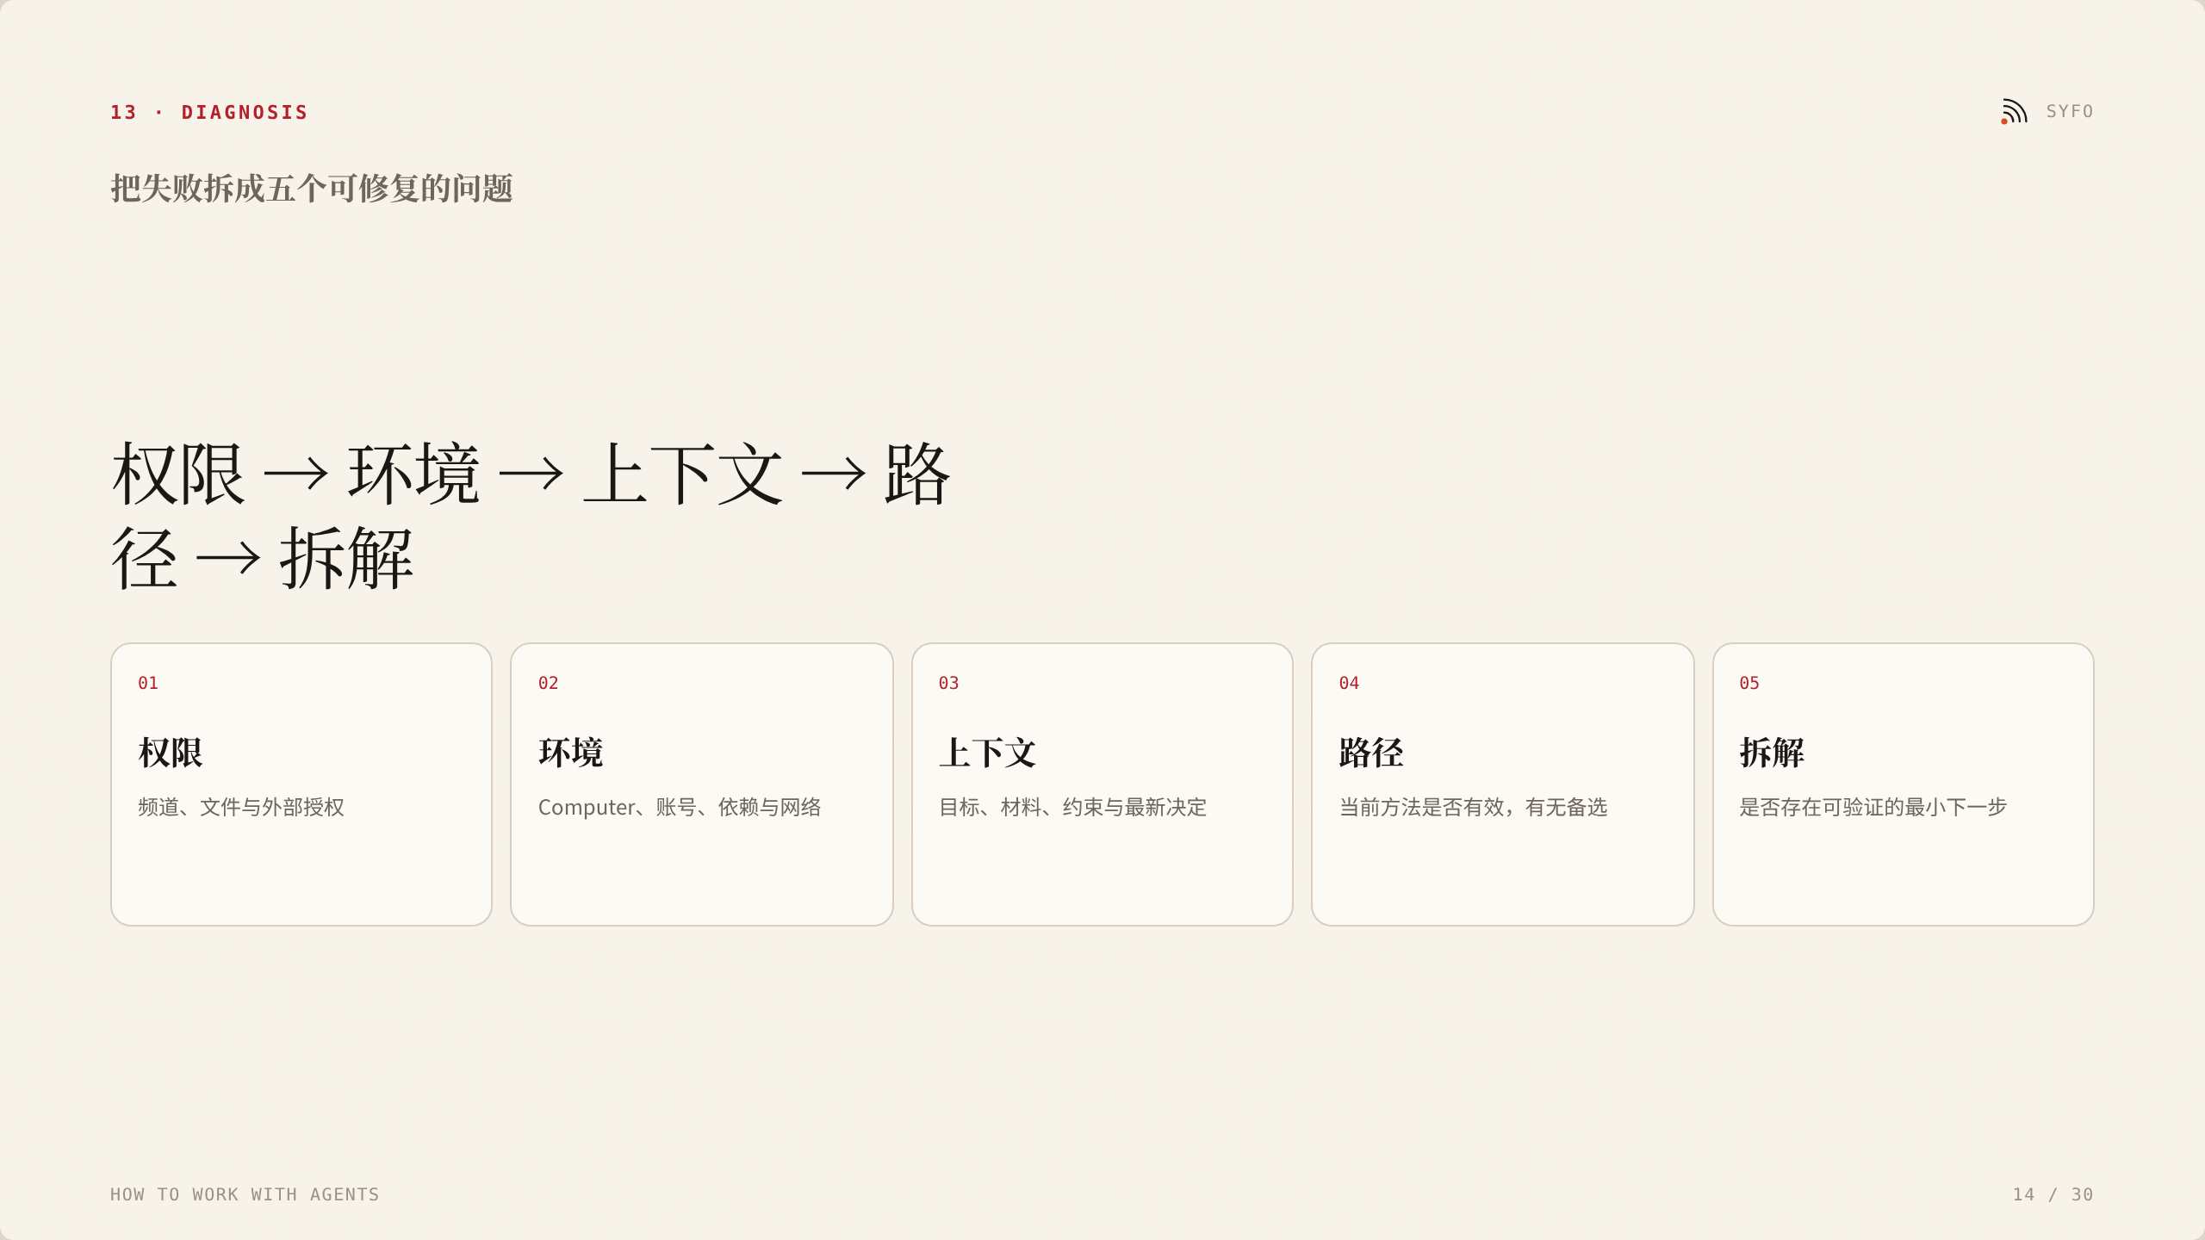
Notes:
第 14 页｜把失败拆成五个可修复的问题
遇到失败时，可以依次检查权限、环境、上下文、路径和拆解。前三层决定 Agent 是否具备行动条件；第四层检查当前方法是否有效，以及是否存在备选；第五层把任务缩小到可验证的下一步。这个框架的重点不是给 Agent 预装更多能力，而是确认真正的阻塞点，并用最小变化验证新的路径。

Slide 15

Notes:
第 15 页｜不要让单一软件定义 AI 能力
软件和界面会变化，持续有效的是学习与校正机制。稳定结果来自四个连续动作：Agent 根据目标自主探索，人根据阶段结果给出反馈，双方用证据验证修正是否有效，最后把正确路径和失败边界沉淀为经验。工具只是执行条件之一，不应成为个人使用 Agent 的主线。

Slide 16
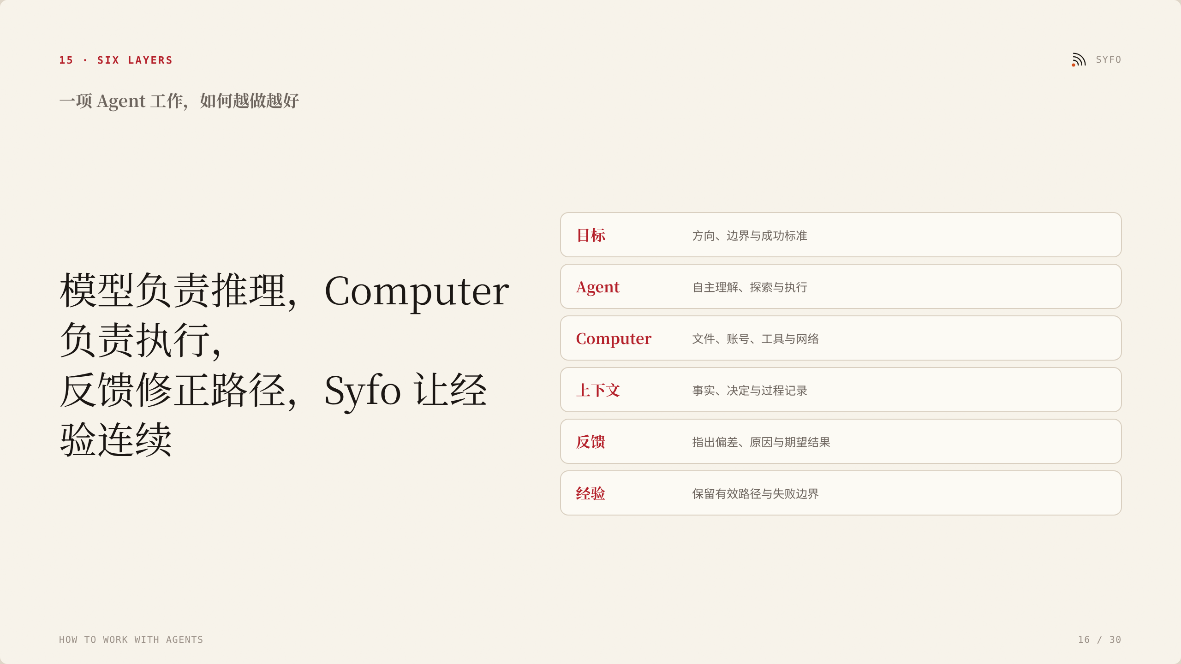
Notes:
第 16 页｜一项 Agent 工作，如何越做越好
一项 Agent 工作能够越做越好，需要六个部分协同。目标提供方向和成功标准；Agent 负责理解、探索和执行；Computer 提供文件、账号、工具与网络；上下文保留事实、决定和过程；反馈指出偏差、原因与期望结果；经验记录哪些路径有效、在什么条件下会失败。Syfo 的作用，是让这条学习链保持连续。

Slide 17
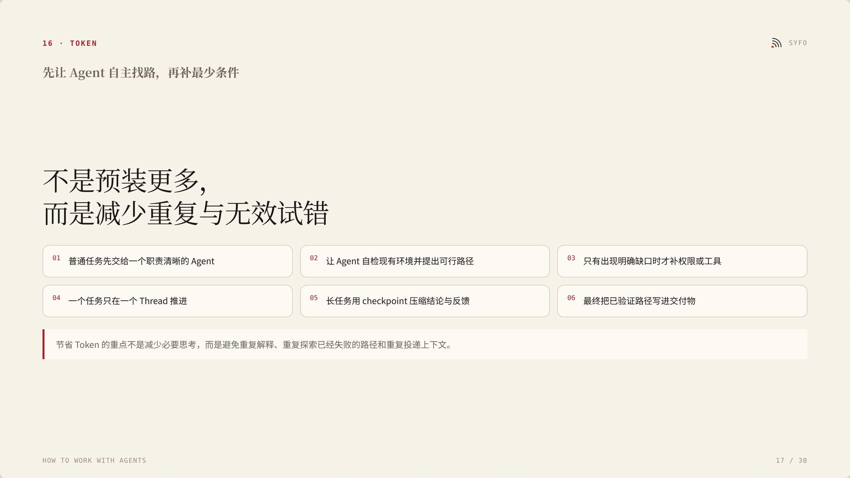
Notes:
第 17 页｜先让 Agent 自主找路，再补最少条件
不要先问应该预装什么，而要先让 Agent 在现有环境中自检并提出可行路径。普通任务先用一个职责清晰的 Agent，在一个 Thread 中推进；只有出现明确缺口时，才补充必要权限或工具。长任务用 checkpoint 压缩结论和反馈，最终把已验证路径写入交付物。节省 Token 的核心，是避免重复解释和重复探索已经失败的路径。

Slide 18

Notes:
第 18 页｜答案越多，方向越重要
第六个能力，是建立问题意识。今天我们拥有大量答案，却不一定知道自己真正想问什么。Agent 可以非常高效地回答问题，但它不能替我们决定人生和工作的方向。一个人心里如果没有真正想理解、想改变或想创造的东西，再强的 Agent 也只会带来更多信息。答案不再稀缺以后，问题意识反而变得更重要。

Slide 19
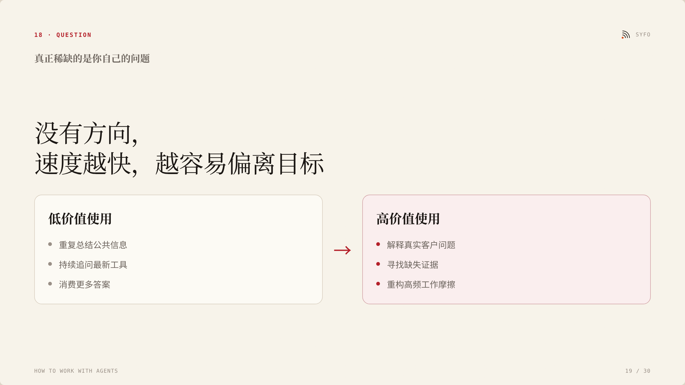
Notes:
第 19 页｜真正稀缺的是你自己的问题
过去，知识和答案很稀缺；今天，大量答案几乎可以即时获得。新的问题是：当没有人给你布置任务时，你是否仍然知道自己想理解什么、改变什么、创造什么？Agent 可以放大一个人的探索能力，但好奇心才是方向盘。没有方向，速度越快，反而越容易迷失。

Slide 20
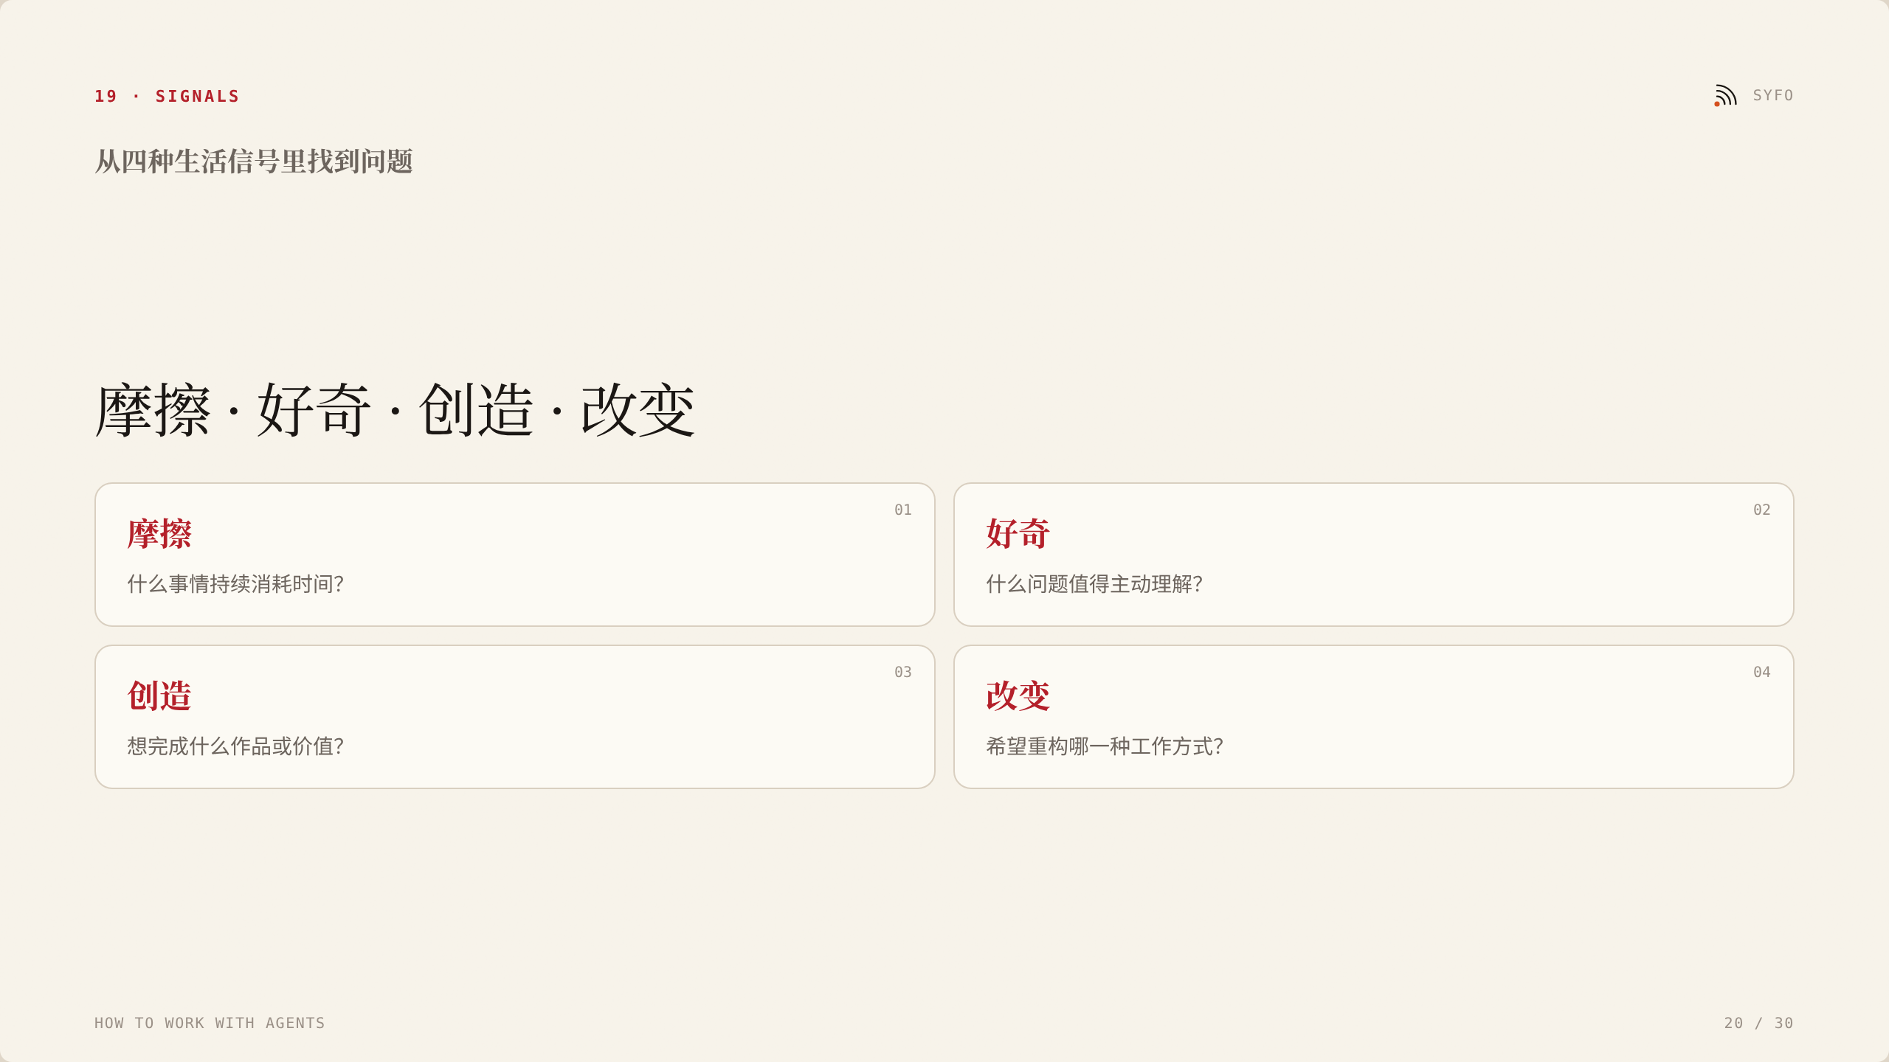
Notes:
第 20 页｜从四种生活信号里找到问题
如果一时不知道问什么，可以从四个方向开始。第一，什么问题在工作和生活中反复困扰我；第二，我对什么事情真的好奇，即使不为交差也想知道；第三，我想创造什么作品或价值；第四，我想改变自己工作或生活中的哪一部分。先找到自己的问题，再调用世界的答案。这样，Agent 才不是信息消费工具，而是创造工具。

Slide 21
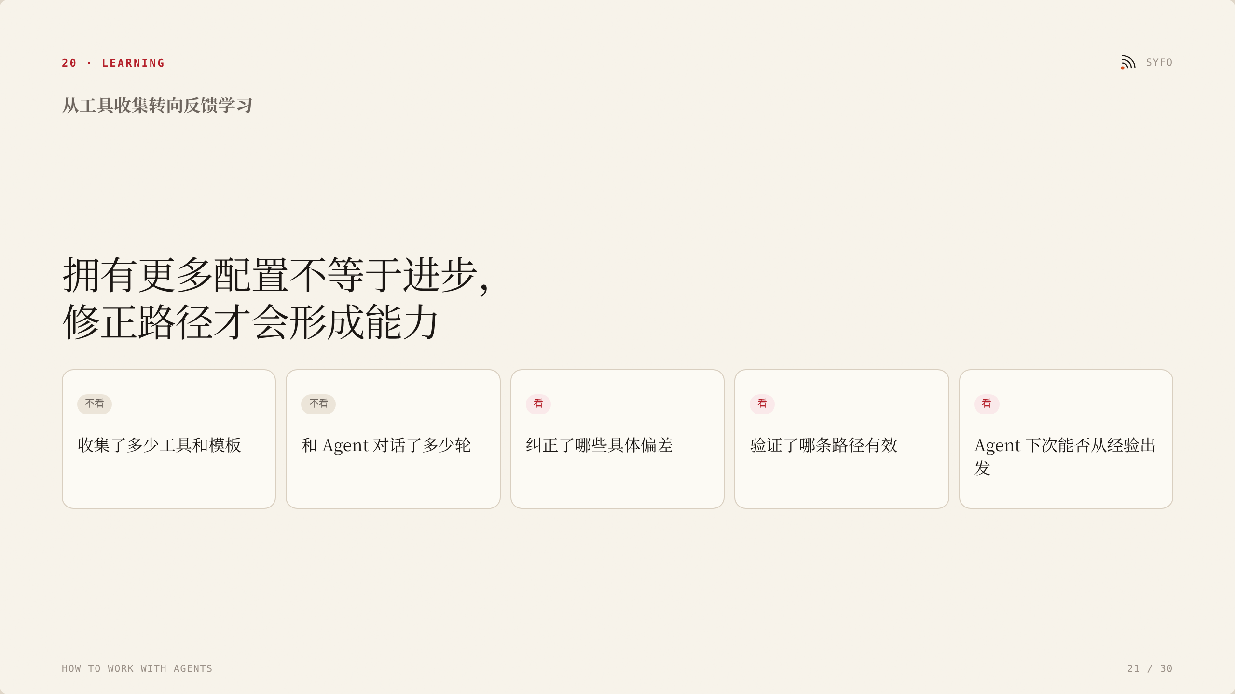
Notes:
第 21 页｜从工具收集转向反馈学习
衡量学习，不看收集了多少工具、模板或创建了多少对话，而看三件事：是否发现并纠正了具体偏差，是否用证据验证了一条有效路径，Agent 下一次是否能够从这次经验出发。能力不是一次配置完成的，而是在真实任务中通过反馈逐步形成的。

Slide 22
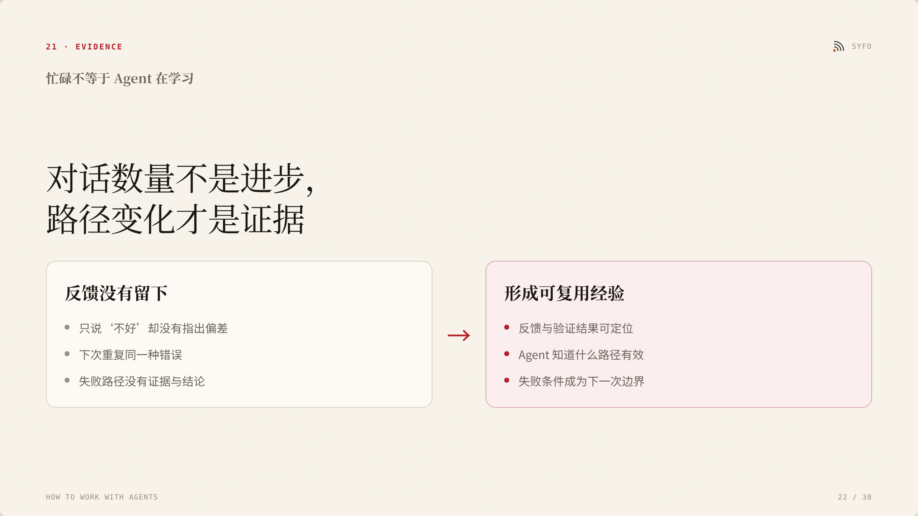
Notes:
第 22 页｜忙碌不等于 Agent 在学习
大量消息不代表 Agent 正在学习。如果反馈只停留在‘不好’‘再高级一点’，Agent 无法知道应该改变哪个变量，下次仍会重复同一种错误。形成经验需要保留具体反馈、修正后的路径和验证结果，同时记录哪些尝试失败以及失败条件。学习的证据，是下一次不再从相同错误开始。

Slide 23
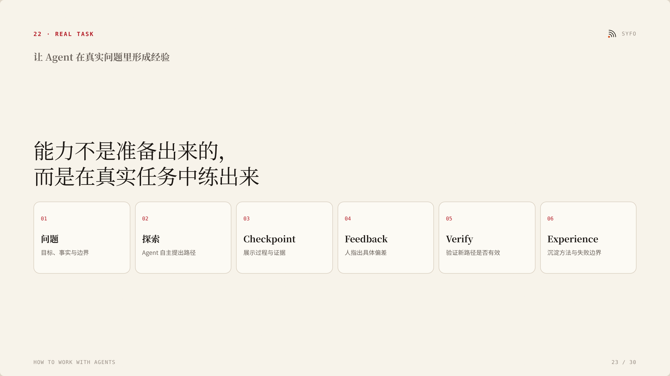
Notes:
第 23 页｜让 Agent 在真实问题里形成经验
与其先替 Agent 规划所有能力，不如先给它一个真实问题。Agent 根据目标和事实提出路径，通过 checkpoint 展示过程；人指出具体偏差；Agent 修正；双方再用证据验证。完成后，把有效方法和失败边界沉淀到交付记录中。真实问题提供训练场，反馈提供学习信号，经验改变下一次工作的起点。

Slide 24

Notes:
第 24 页｜高质量反馈，比完美 Prompt 更重要
真实工作不是一次 Prompt。人不必在第一句话里规定完整路线，而应给清楚方向、事实、边界和成功标准，让 Agent 先行动。看到阶段结果以后，反馈要回答三个问题：哪里不对，为什么不对，怎样的证据才说明已经改对。每轮反馈都减少偏差，协作才能逐步收敛。

Slide 25
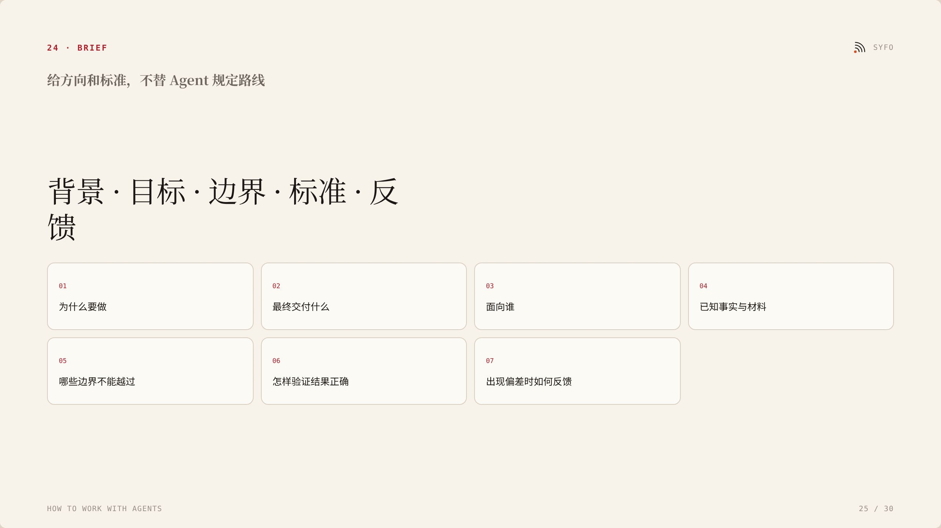
Notes:
第 25 页｜给方向和标准，不替 Agent 规定路线
一份好的 Brief 不是详细遥控指令，而是 Agent 自主探索所需的边界条件。说明为什么做、交付什么、面向谁、已有事实、不可越过的边界和验证标准。最后还要约定反馈方式：Agent 何时提交 checkpoint，人如何指出偏差。路线可以由 Agent 选择，但方向和判断标准必须由人负责。

Slide 26
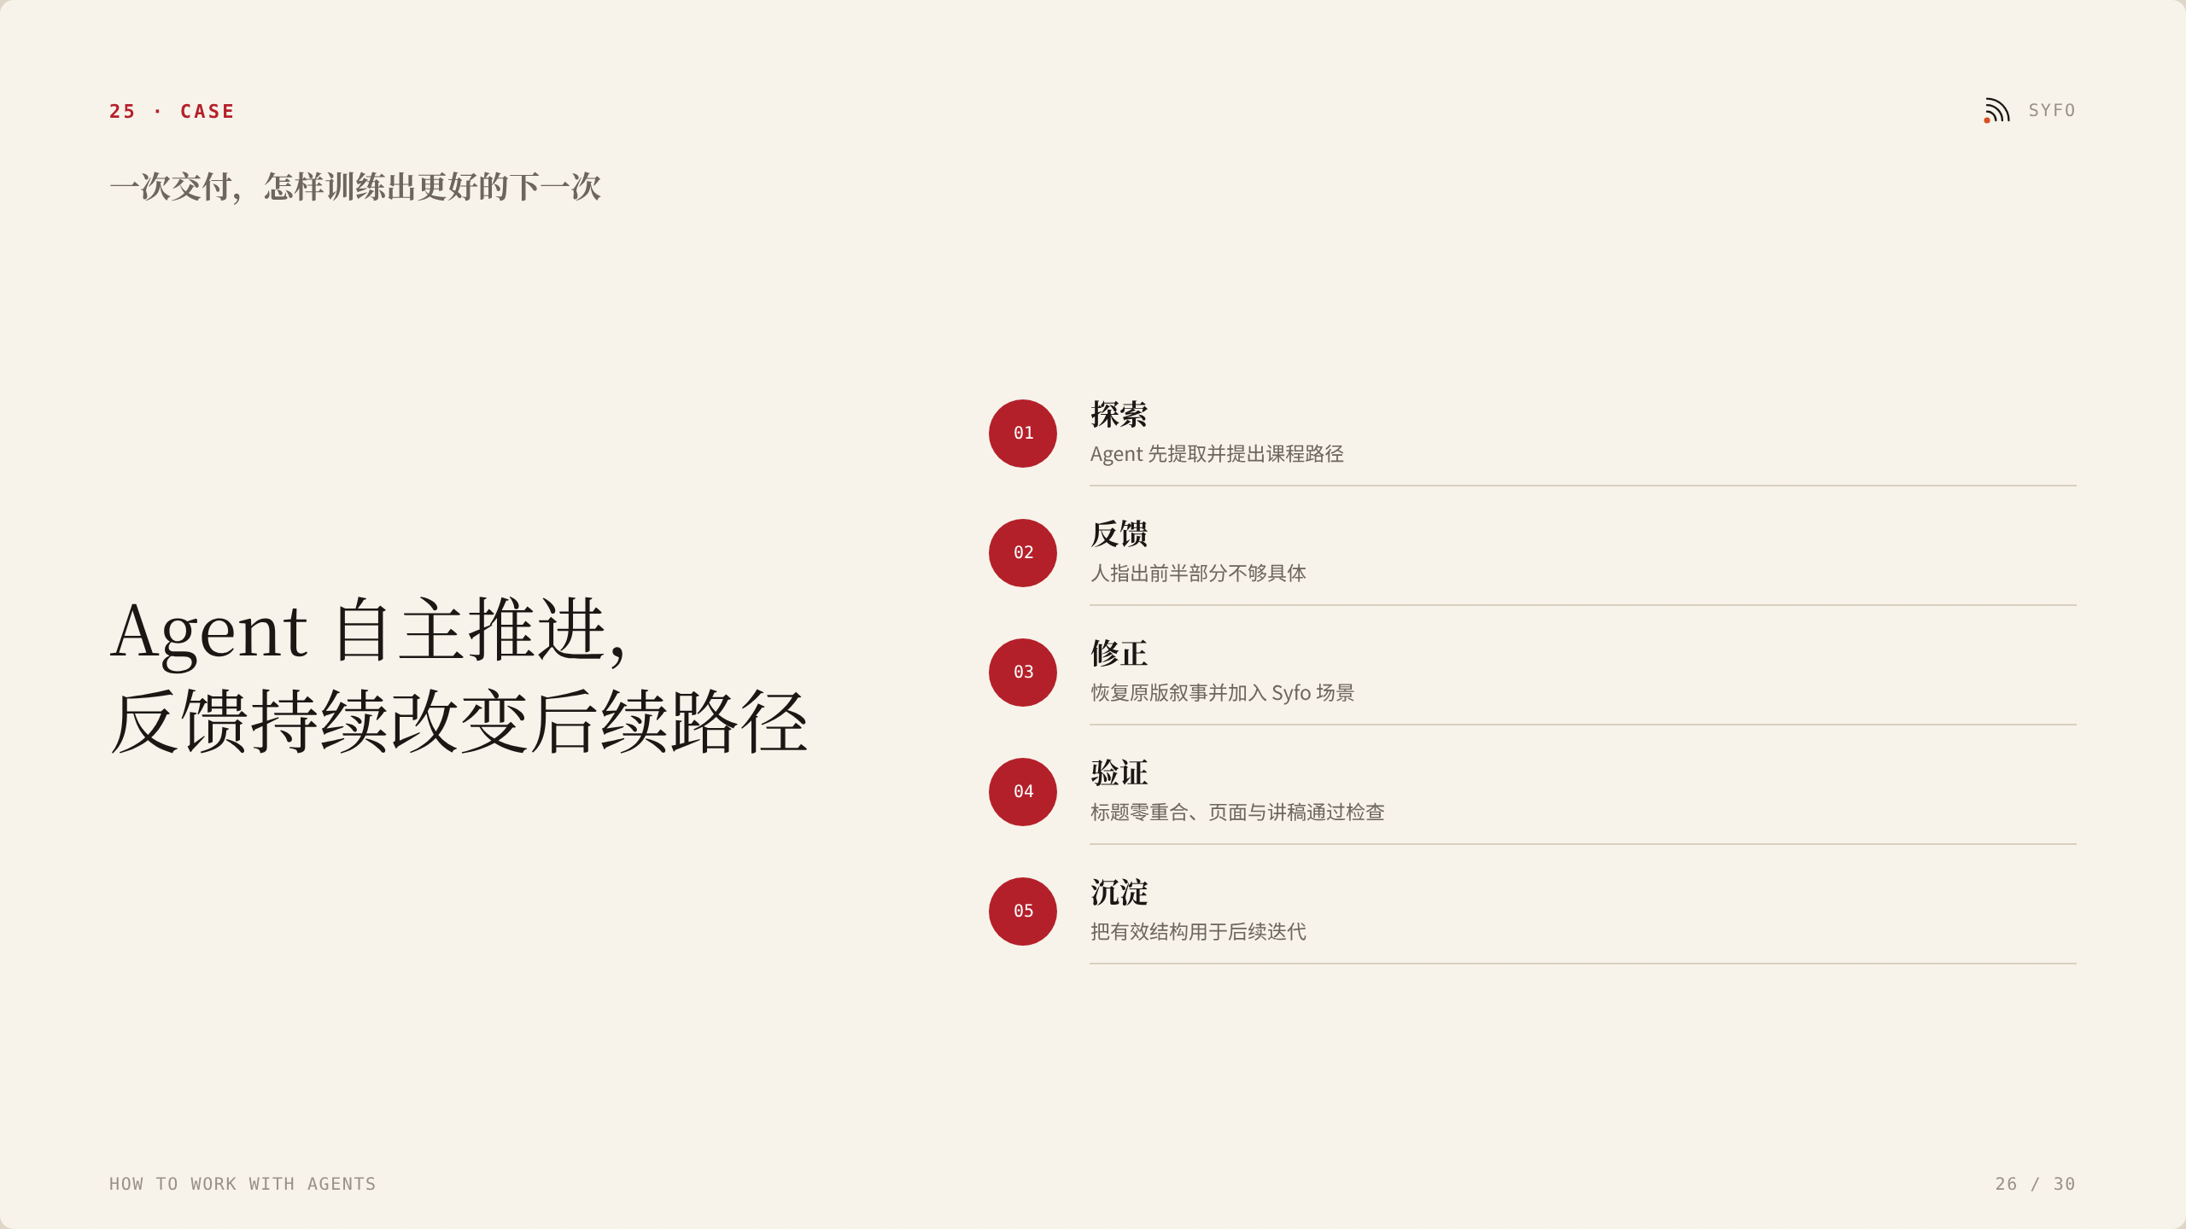
Notes:
第 26 页｜一次交付，怎样训练出更好的下一次
这次 Deck 本身就是一个反馈学习案例。Agent 先提取原始骨架并提出课程路径；人指出前半部分不够具体，Agent 恢复原版的叙事方法；人又指出标题过于接近原版，Agent 重写并验证零重合；页面制作后，再根据对具体页的反馈重构内容和版式。每轮反馈都改变后续路径，最终有效结构也成为下一次迭代的经验。

Slide 27
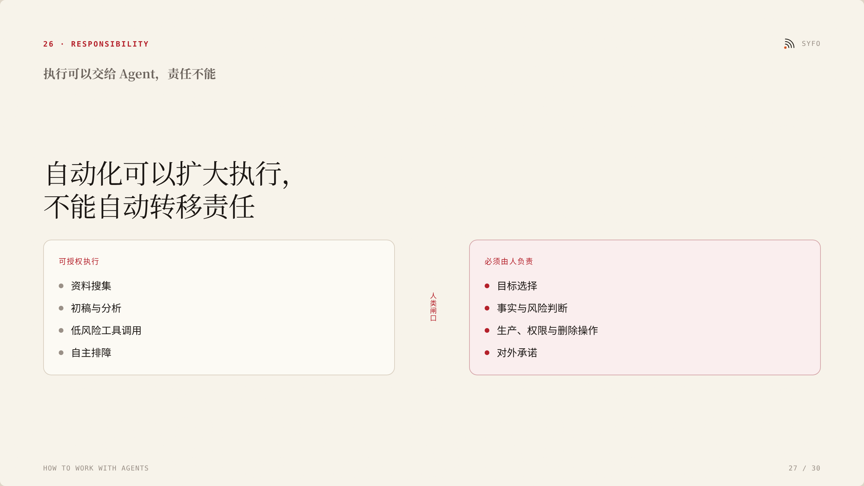
Notes:
第 27 页｜执行可以交给 Agent，责任不能
用好 Agent 不是把所有责任外包。它可以帮助我们查资料、执行、发现盲区，但不能替我们决定什么值得做，也不能替我们承担对外承诺和高风险操作。Syfo 里的 review 状态和确认机制，不是为了拖慢效率，而是把人的判断放在真正重要的节点上。执行可以自动化，责任不能自动转移。

Slide 28
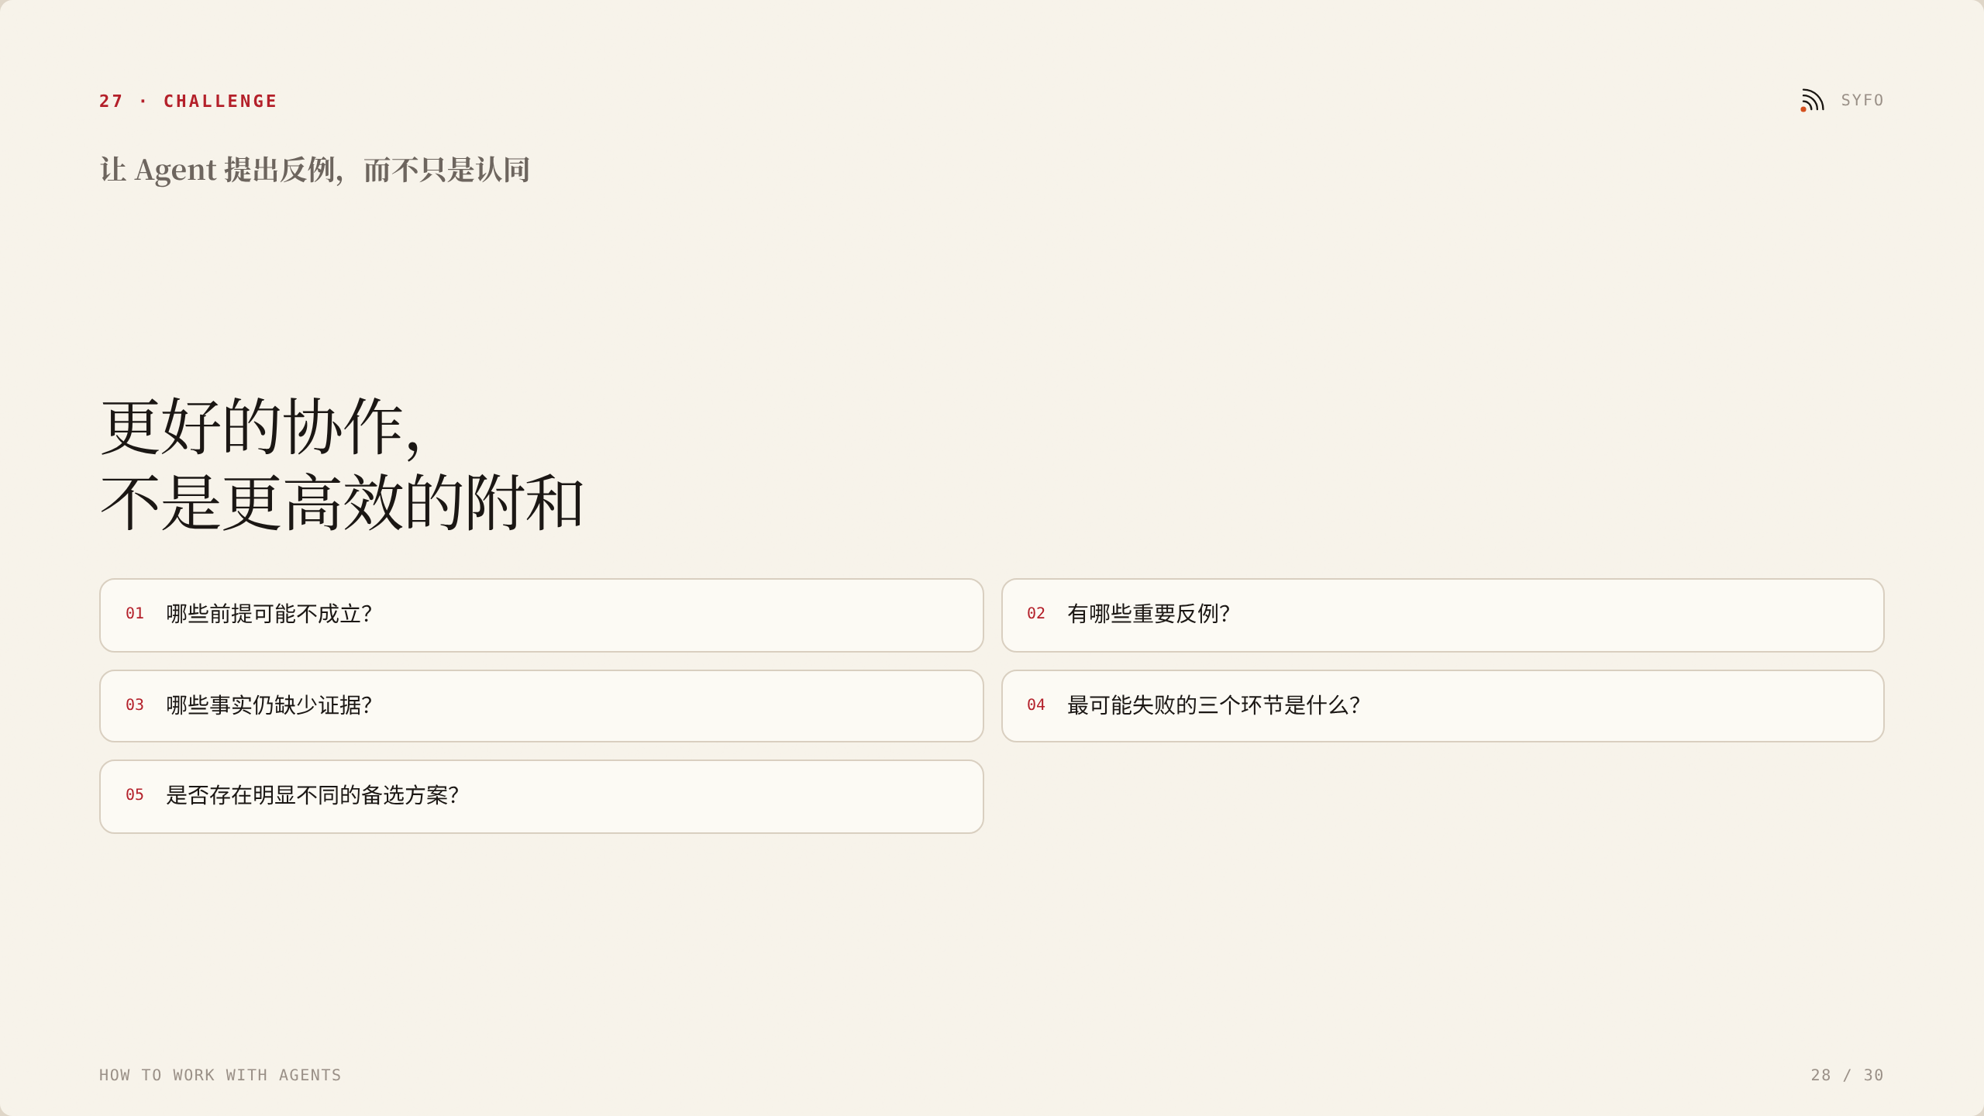
Notes:
第 28 页｜让 Agent 提出反例，而不只是认同
如果我们只要求 Agent 证明自己是对的，它很容易成为一个高效的附和者。更好的方式，是主动邀请它寻找反例、未证实前提和失败路径。重要任务还可以让另一个 Agent 独立复核，但这不是为了制造更多意见，而是增加判断材料。开放地听取挑战，不等于把决定权交出去。

Slide 29
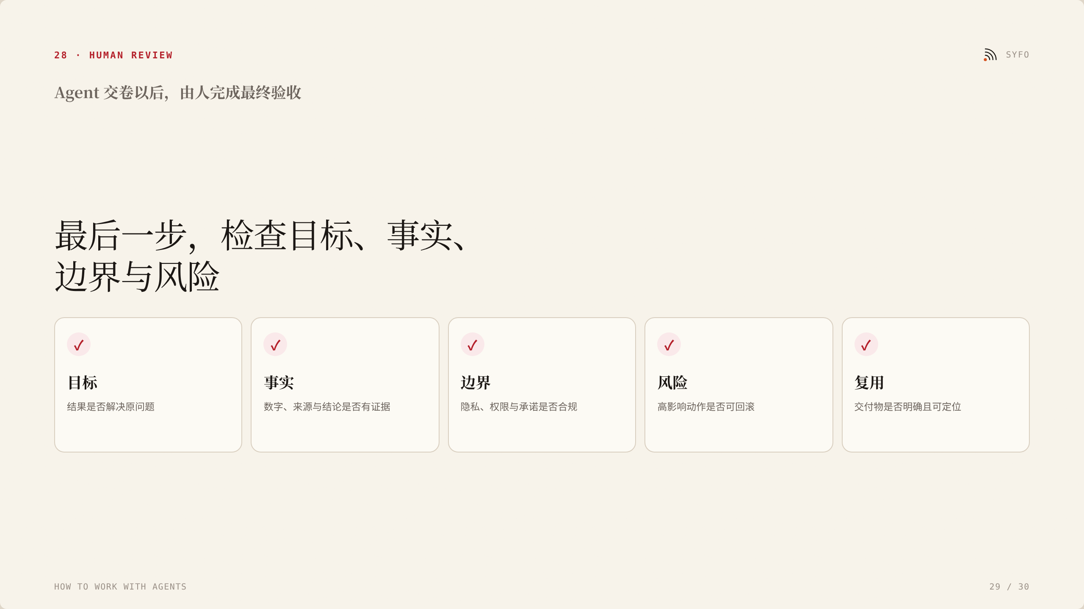
Notes:
第 29 页｜Agent 交卷以后，由人完成最终验收
Agent 说“完成”不等于工作真的完成。人需要检查它是否解决目标、事实是否可靠、边界是否被遵守、风险是否可控，最终结果是否被正确留档。最后一步不是逐字检查所有过程，而是围绕目标和风险验收结果。通过以后，把最终版本标成交付物，再完成任务闭环。

Slide 30

Notes:
第 30 页｜真正的能力，是让 Agent 越做越好
用好 Agent，不是持续增加配置，而是建立一条能够学习的工作链：目标和边界清楚，Agent 有空间自主探索，人通过具体反馈修正方向，双方用证据验证结果，最后把正确路径和失败边界沉淀为经验。Syfo 让这些信息不散落在临时对话中。真正的衡量标准，是 Agent 下一次能否少走弯路，并在新的问题上更快找到正确路径。

